Slide 1
开封市重点项目2024年选报工作及演示
2023年9月

Slide 2
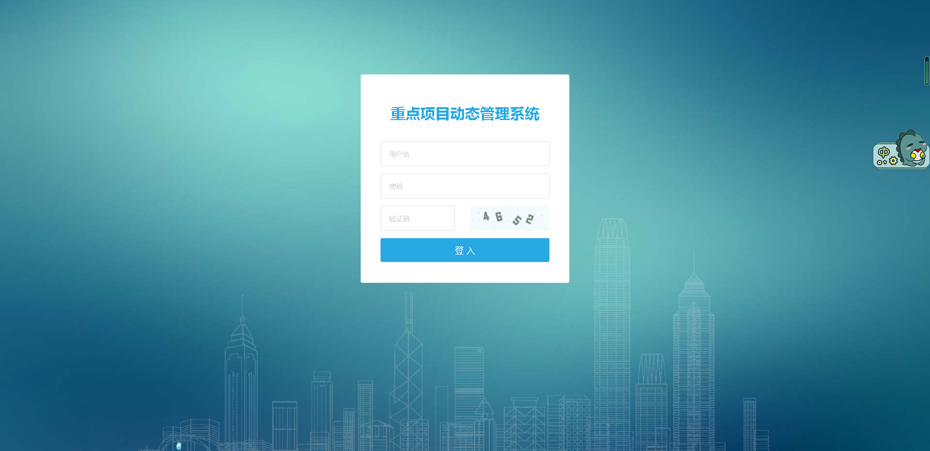
开封市重点项目基本情况填写注意事项
（一）方式由市政府、县区政府和项目单位，分别登录开封市政府重点项目管理系统http://www.kfdxm.com/project/login/index.html，输入用户名，密码及验证码进入系统。

Slide 3
（二）程序
1.网上申报。
进入系统后，点击右下角“谋划储备库”进入项目申报界面。

Slide 4
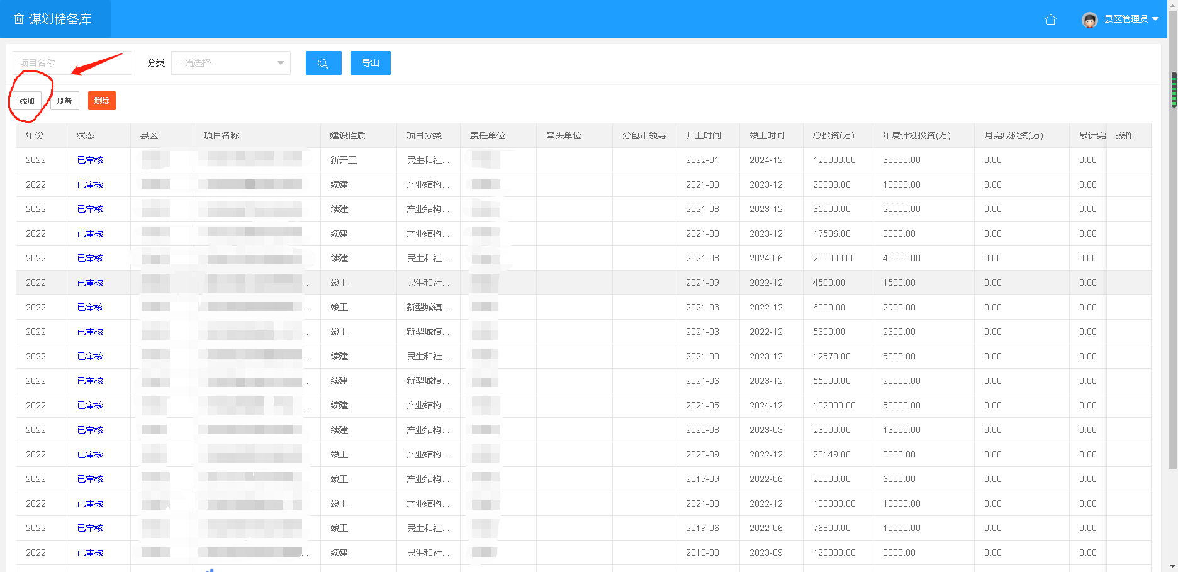
点击“添加”。

Slide 5
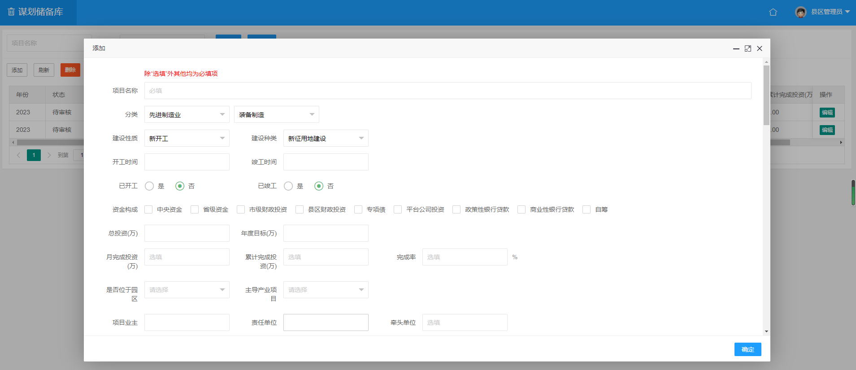
按顺序填写，注意此页为必填项目，表格中显示必填应必须填写。

Slide 6
1 .项目名称：
项目名称要简洁完备
业主+项目内容
例如：河南平原智能装备股份有限公司工业智能装备系统建设项目。
2.分类：
(1)创新驱动及新基建（包含：创新驱动类和新型基础设施建设类项目）
(2)先进制造业（包含：装备制造类和技术改造类项目）
(3)现代农业（包含：基础农业类和农业设施类项目）
(4)现代服务业（包含：服务贸易类和文化旅游类项目）
(5)民生和社会事业（包含：公共服务，教育，乡村振兴，灾害防治项目）
(6)重大基础设施（包含：水利、交通、能源类项目）
(7)生态环保（包含：环境提升类、循环利用类项目）
(8)城市更新类项目（包含：城市更新类和与其配套设施类项目）

Slide 7
3.建设性质：
项目建设性质与开、竣工时间一致。
新开工：开工时间在2024年的项目建设性质为新开工；
新开工（竣工）：指2024年开工建设并当年竣工项目；
竣工：竣工时间在2024年的项目建设性质为竣工；
续建：开工时间在2024年以前、竣工时间在2023年以后的项目建设性质为续建；
谋划：处于谋划储备阶段，2024年不具备实质性开工建设条件的项目。
4.项目建设种类：
新征用地建设：指新征用地开工建设并形成固定资产投资的项目。
改扩建：指利用原有土地与资源，投资扩大或更新原有生产(服务)系统并形成固定资产投资的项目，包括改建和扩建。
技改或轻资产：指采用新技术、新工艺、新设备、新材料对现有设施、工艺条件及生产服务等进行改造提升的工业项目或租用土地（厂房)、设施进行轻资产运营的项目。
其他：除新建、改扩建、技改或轻资产项目之外或农、林、水、牧项目或街景整治、环境整治等项目。
5.开工时间：
依据项目前期手续办理情况及项目成熟度，科学设置项目的开工时间。（谋划项目填写为2024年及以后）
6.竣工时间：依据项目进展情况，科学设置竣工时间。

Slide 8
7.资金构成（资金来源清单）：为必选项，请准确选择资金来源。
平台公司实施的项目选择“平台公司投资”；县区政府部门实施的项目选择“县区财政投资”；其他企业实施的项目选择“自筹”。请按资金来源，最少选择1项，可多选。
8.“是否位于园区”、“主导产业项目”，两个选项为必填项，选择“是”或“否”。

Slide 9
9.2024年度投资目标：
投资目标：依据项目的开工、竣工时间，科学合理设置2024年当年度的投资目标。上半年新开工项目一般不少于总投资的三分之一。开、竣工日期与年度投资目标逻辑关系要吻合。
注意:建设性质为“新开工（竣工）”的，为2024年当年开工并竣工的项目，年度目标应与总投资保持一致；谋划项目填“0”。
新开工、竣工、续建项目只填写2024年当年预计投资额。
10.单位： 总投资、投资目标、资金构成都是“万元”。

Slide 10
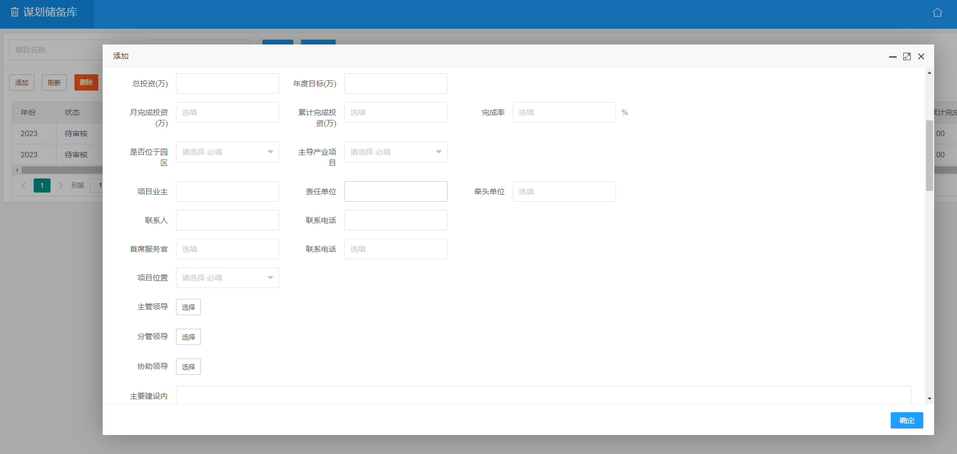
11、项目业主：填写项目的实施单位。
12、责任单位：县（区）选报的项目填写本县（区）。市直单位和市属平台公司选报的项目，填写本单位。 （若市直单位或市属平台公司选报的项目需要项目所在地政府配合完成项目实施的，经双方书面同意后，可填写双责任单位，格式为：市直单位或市属平台公司、项目所在地政府） 13、联系人：填写项目责任单位联系人姓名。
14、联系电话：填写项目责任单位联系人手机号码。

Slide 11
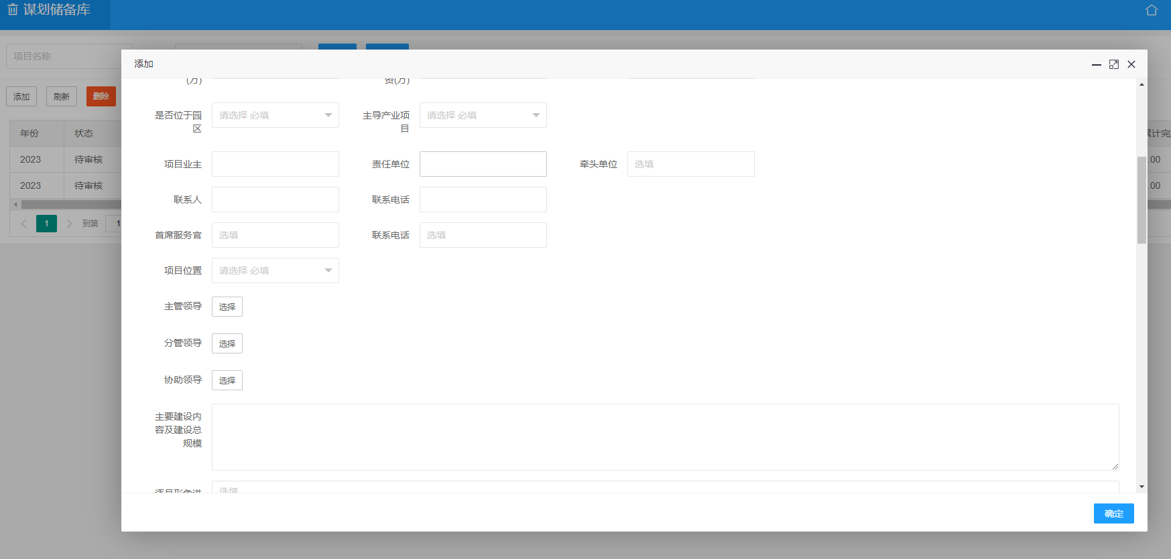
15.主要建设规模和内容：
不要总投资、不要目标，不要项目建设意义和效益。
标准:“总占地亩数及总建筑面积+主要建设单体、内容、生产能力等”
例如：开封市大学科技园孵化基地，项目用地面积43.15亩，总建筑面积约为8.5万平方米，主要建设内容为孵化中心大楼、创新创业大楼、会议中心、停车场及其它附属配套设施等。

Slide 12
16.“项目位置”：为必选项，点击后有7个选项用于选择：西部片区、北部片区、东部片区、东南片区、西南片区、中部片区、其他。

Slide 13
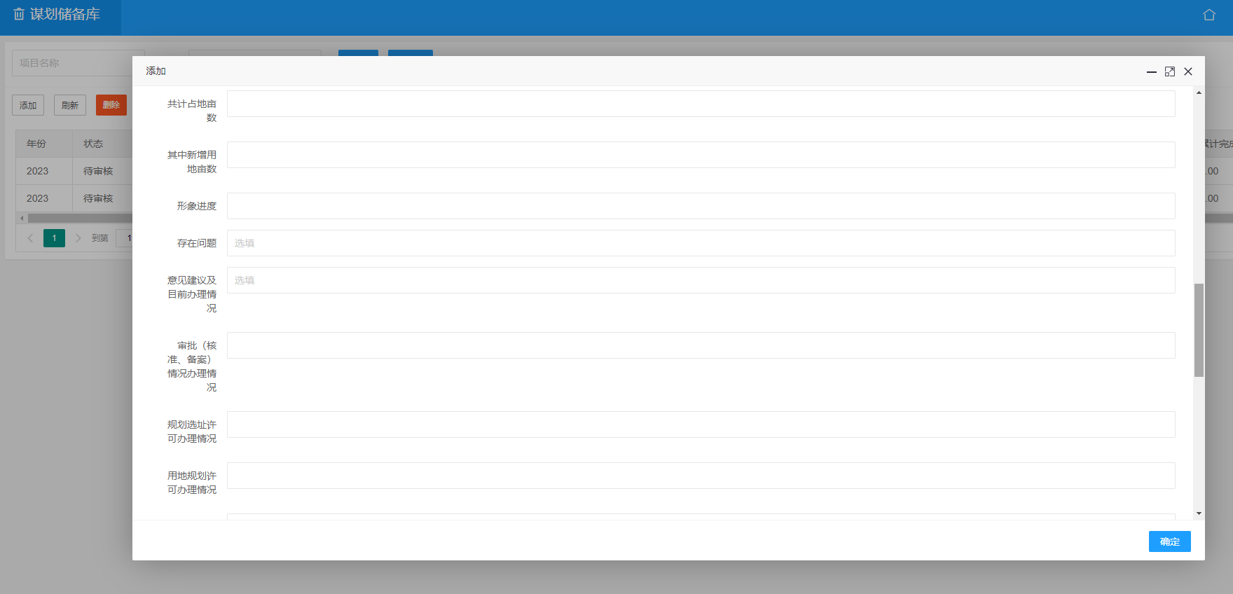
17.“共计占地亩数”、“其中新增用地亩数”（用地情况清单）：两个选项为必填项，默认单位“亩”，只填数字即可。

Slide 14
18.形象进度：为项目到2024年底的形象进度目标，不要填写为当前形象进度。要清楚描述项目建设到什么程度，建筑单体完成哪些目标。不要写：“完成总投资多少%”。（例：30%）
谋划项目可填写项目前期谋划进度。
规范填法：（1）办公楼（1#-2#）地上二层施工完成；办公楼（3#、4#）正负零施工完成；集中商业地下室主体施工。（2）交通安全设施检验检测中心项目建成投用,项目整体建成投用。

Slide 15
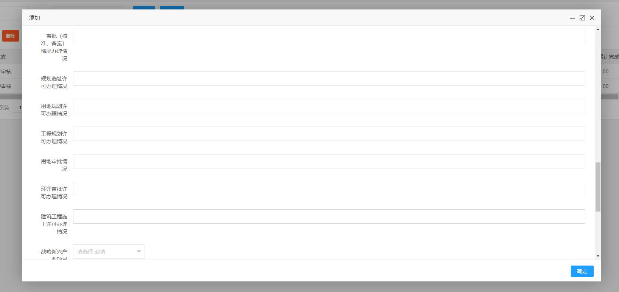

Slide 16
19.手续情况（手续办理清单）
手续办理完毕的一定填写文号，不要空白，如果没有完成，填写具体进展及计划办结时间。
（1）审批（核准、备案）情况办理情况：据实填写发改部门对本项目的核准、备案的文号。
（2）规划选址许可办理情况：划拨用地类项目填写。据实填写资源规划部门对项目颁发的选址意见书文号。
（3）用地规划许可办理情况：据实填写资源规划部门对项目颁发的用地规划许可证文号。
（4）工程规划许可办理情况：据实填写资源规划部门对项目颁发的工程规划许可证文号。
（5）用地审批情况：据实填写项目用地的土地证号或不动产证号或土地交易合同编号。
（6）环评审批许可办理情况：根据生态环境部门要求，需要办理环评手续的项目，已办结的据实填写环评审批或备案文号。
（7）建筑工程施工许可办理情况：涉及新建、改扩建的房建类（工业厂房）项目，根据住建部门要求，需办理该项手续的项目，已办结的填写文号或证号，未办结的填写具体进展情况填写。

Slide 17
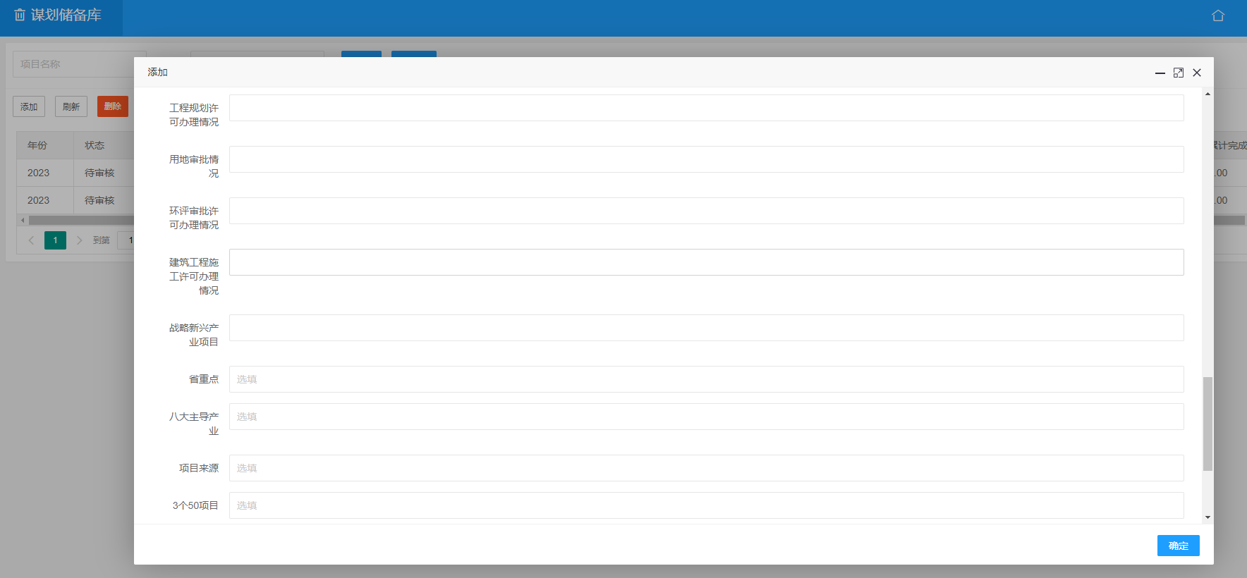
20.“战略新兴产业项目”：为必填项，点击后选择“是”或“否”。
21.“八大主导产业”：为必填项，点击后有9个选项用于选择：否、装备制造、精细化工、汽车零部件、纺织服装、生物医药、食品加工、现代家居、新材料。

Slide 18
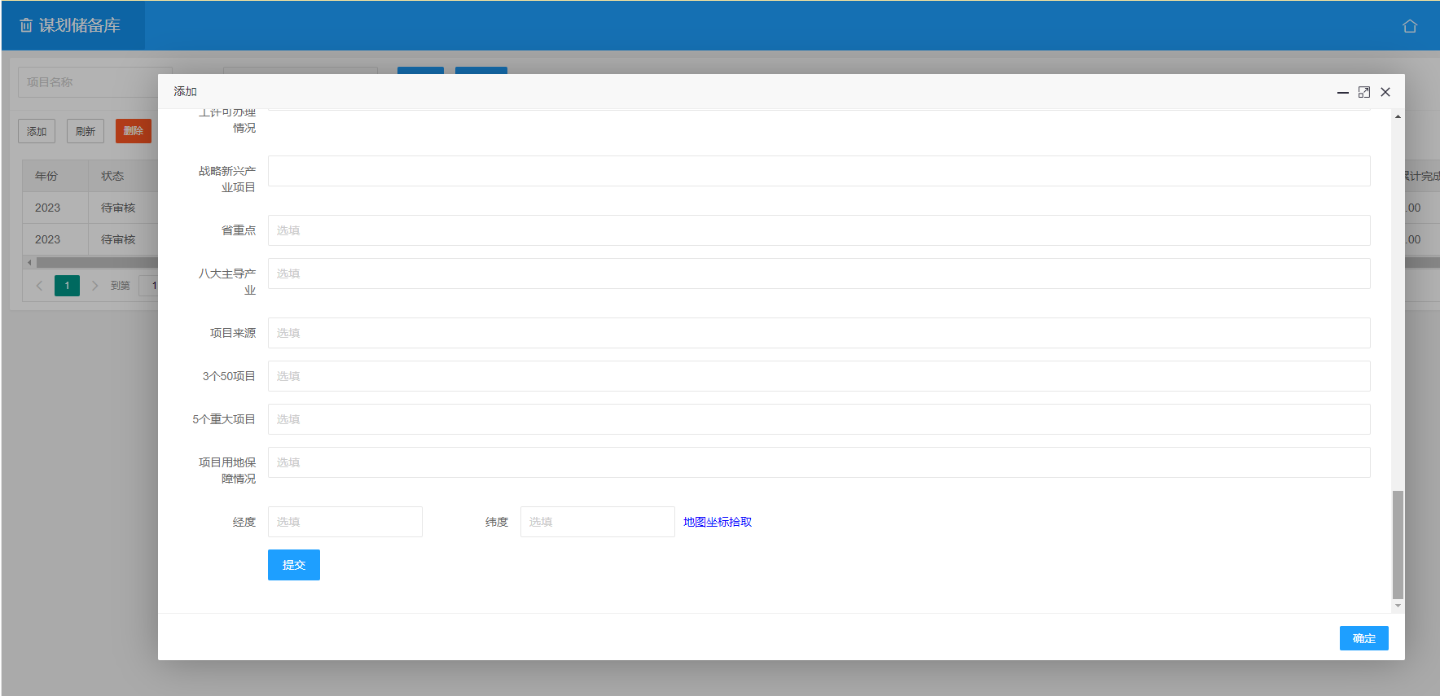
录入项目信息后，点击提交。注意：必填项未填写完整，无法提交。

Slide 19
感谢观看

